Slide 1




Slide 2


01
Nhận biết được hai đường thẳng vuông góc
02
Hình thành năng lực tư duy và lập luận toán học
03
Phát triển năng lực giao tiếp toán học

Slide 3



Slide 4



Slide 5












Cách tính tìm hai số khi biết tổng và hiệu của hai số đó là:
Số bé = (tổng – hiệu) : 2
Số lớn = (tổng + hiệu) : 2
A và B sai
A và B đúng
Notes:
Nhấn vào các chữ cái A,B,C,D để kiểm tra đáp án.

Slide 6

Tìm số lớn biết tổng là 345 và hiệu là 29.
187
185
186
188

Slide 7

Tổng của 2 số là số lớn nhất có 4 chữ số khác nhau, hiệu của 2 số là số chẵn lớn nhất có 3 chữ số. Vậy số bé trong hai số đó là:
5 437
4 560
4 439
4 435

Slide 8


Slide 9


Slide 10
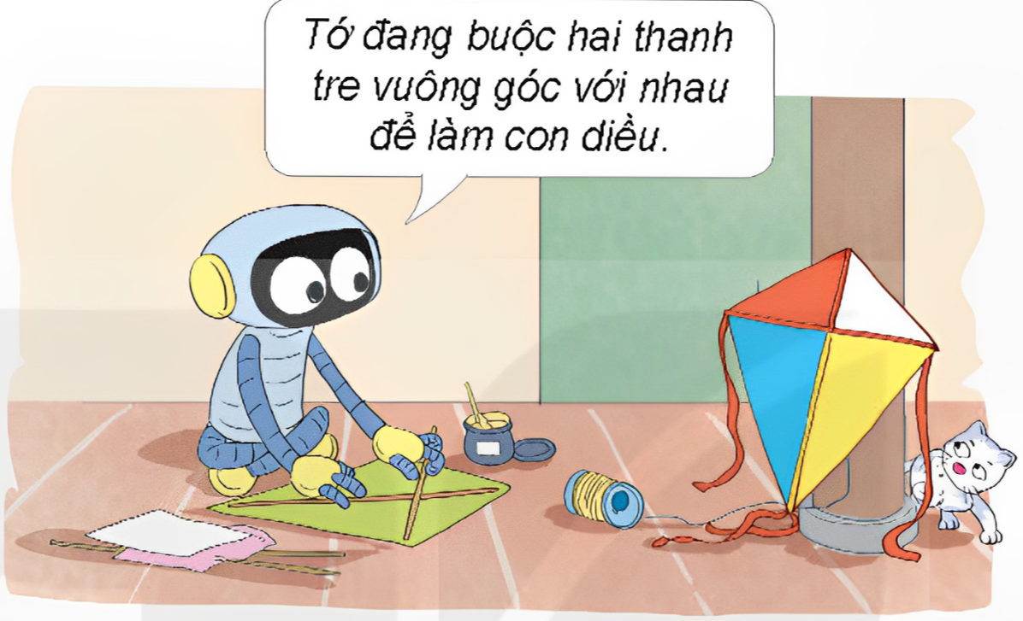

Slide 11
a)
A
B
D
C
Kéo dài hai cạnh AB và AD của hình chữ nhật ABCD
Ta được hai đường thẳng vuông góc với nhau

Slide 12
b)
O
M
N
Hai đường thẳng OM và ON vuông góc với nhau tạo thành bốn góc vuông có chung đỉnh O

Slide 13
c)
A
B
O
M
N
D
C
Ta thường dùng ê ke để kiểm tra hoặc vẽ hai đường thẳng vuông góc với nhau.

Slide 14

Kéo dài hai cạnh kề nhau của một hình chữ nhật ta được hai đường thẳng vuông góc với nhau.
Hai đường thẳng vuông góc với nhau tạo thành bốn góc vuông có chung đỉnh.
Để kiểm tra hay vẽ hai đường thẳng vuông góc với nhau người ta thường sử dụng ê ke.

Slide 15


Slide 16
1
Dùng ê ke kiểm tra hai đường thẳng có
vuông góc với nhau hay không?
a)
C
b)
A
H
N
P
M
Không vuông góc
Vuông góc

Slide 17
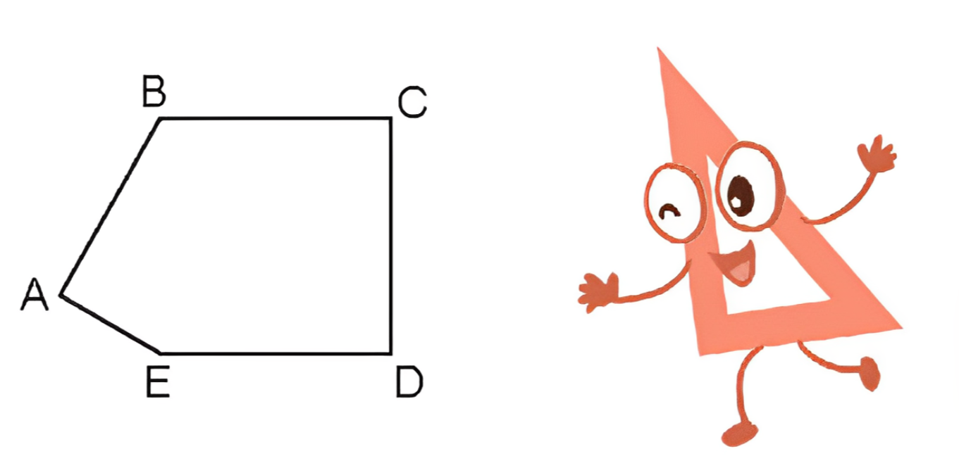
2
Dùng ê ke kiểm tra góc vuông rồi tên tên từng đoạn thẳng vuông góc với nhau?

Slide 18
2
AB vuông góc AE
BC vuông góc CD
CD vuông góc DE

Slide 19

Mai vừa vẽ bức tranh dưới đây. Hãy quan sát và tìm hình ảnh về hai đường thẳng vuông góc có trong bức tranh đó.
3

Slide 20


Slide 21
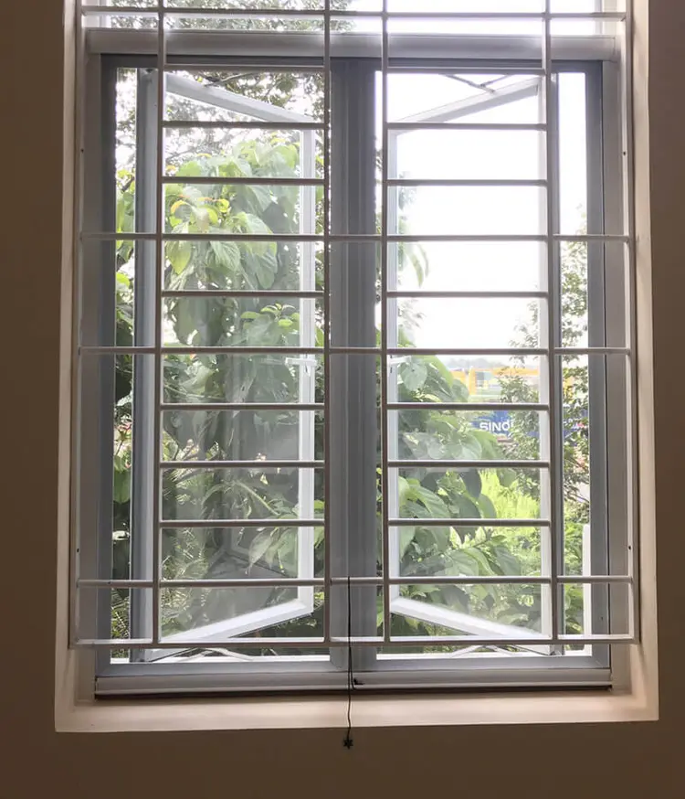
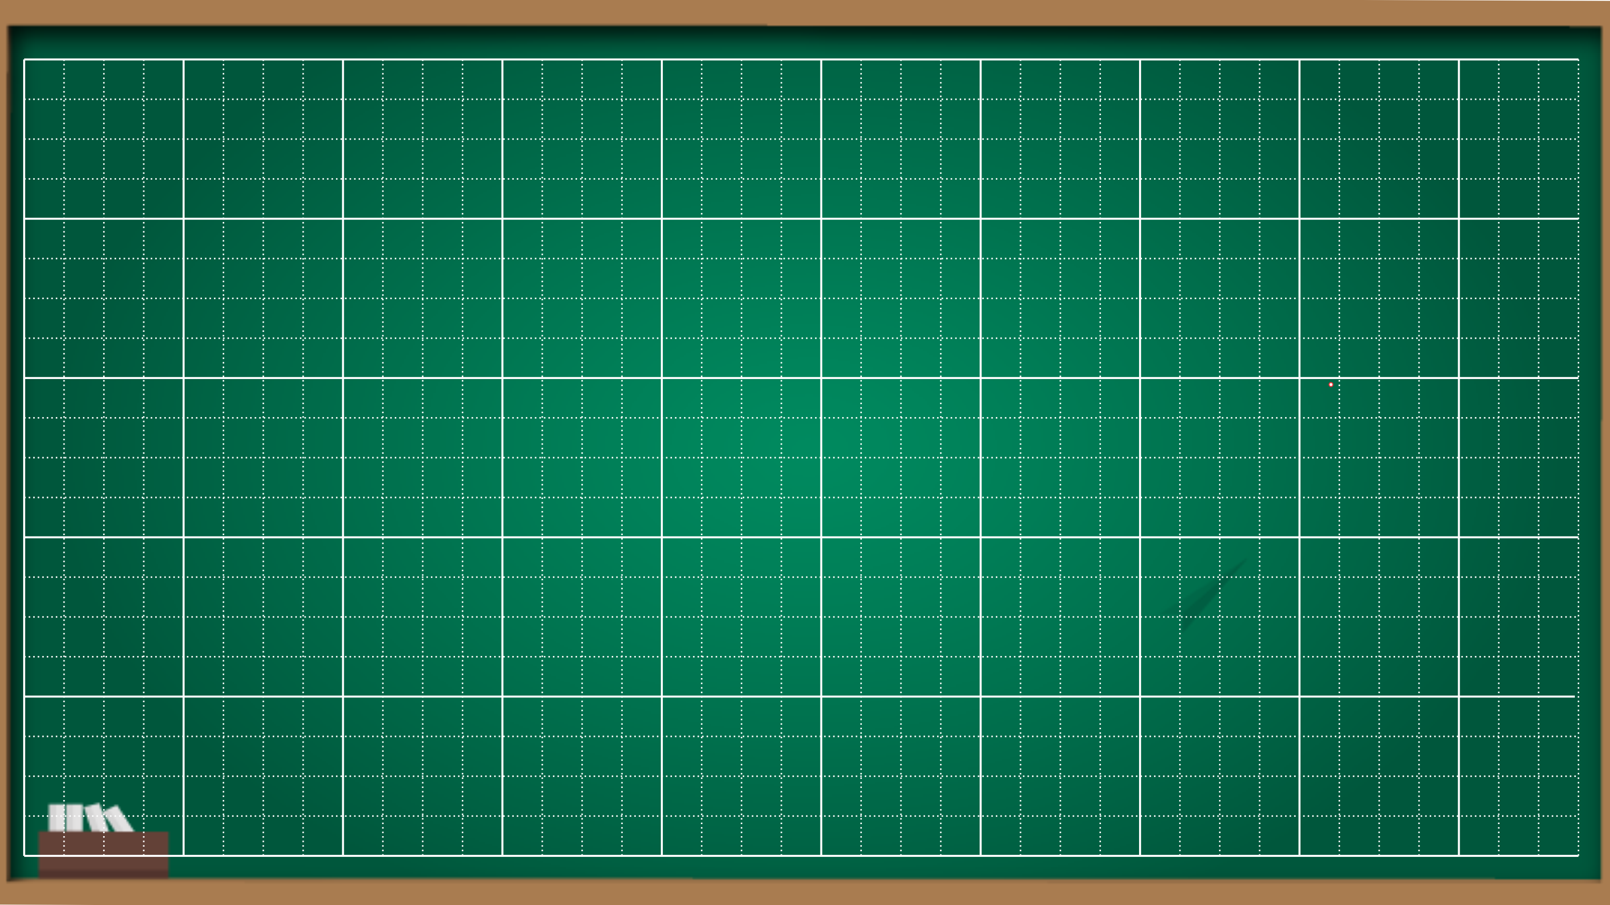
Tìm những vật có hai đường thẳng vuông góc
xung quanh em

Slide 22


Tìm thêm những vật có hai cạnh vuông góc xung quanh em
Chuẩn bị bài mới

Slide 23

Toán

